Slide 1
해님달님
brother Moon and sister Suns

Slide 2
INDEX
연구목적 게임소개 및 특징 게임방법 개발환경 기술적요소 중점연구분야
타 게임과의 비교 개발일정 및 구성원 역할 분담

Slide 3
연구목적
- 유니티를 이용하여 3D RPG게임 제작
- 3D 캐릭, 맵 제작/배치에 대한 연구
- 3D RPG 기반 프레임워크 제작
- * 출시 목적 *
- 모델링 / 애니메이션 능력 향상
- 범프 매핑을 이용한 텍스쳐 렌더링
- 팀 프로젝트에서의 원활한 의사소통 능력 배양

Slide 4
게임 소개 및 특징
- 장르 : 모바일 RPG
- 시점 : 3인칭 시점
- 거리 단위 : 3D MAX상의 1Grid를 1m로 설정
- 게임 내용(간단한 스토리) : 엄마를 죽인 호랑이를 피해 해와 달이 된 해님달님 오누이, 하지만 호랑이에 대한 증오와 분노로 한을 품어 악귀가 되었다. 세상을 괴롭히고 악으로 물들이는 오누이. 이에 조상의 죄를 갚고, 세상을 구하고자 그들을 말리기 위해 호랑님이 모험을 떠남.
호랑이 = Player
- 게임진행 : 캐릭터는 하나, 호랑이 캐릭터로 진행. NPC들에게 모험 퀘스트를 받아 임무를 수행하며 스토리를 진행한다.

Slide 5
게임 소개 및 특징
< 맵 >
- 크기 : 20 x 200 ( 단위 : m )
- 모바일게임이므로 빠른 진행을 위한 짧은 맵 구성
- 5분 이내의 짧은 플레이타임으로 타 RPG게임보다 성취감과 플레이 몰입도 향상
- 모두가 알고 있는 전래동화를 기반으로 한 외전 스토리로, 예외상황에 대한 재미와 기대감 향상
-

Slide 6
게임 소개 및 특징
< 플레이어 >
- 캐릭터의 종류는 1가지
- 기본 무기이나 레벨업 별로 높은 등급의 무기 지급
- 이동속도는 4 m/s
- 상태 : 제자리 대기 / 뛰기 / 공격 등

Slide 7
게임 소개 및 특징
< 몬스터 >
- 맵 당 몬스터 3종 / 보스몹 1종
- 일반 몬스터 상태 : 제자리 대기 / 걷기 / 공격 / 뛰기 등
- 보스 몬스터 상태 : 제자리 대기 / 공격 / 걷기 등

Slide 8
개발환경
- 유니티 3D
- visual studio 2015
- 3d max
photoshop
zbrush
- 바디페인터
- GitHub/ SourceTree

Slide 9
게임 방법
캐릭터 ^{선택}
Yes
게임 플레이
퀘스트 받기
No
게임시작
No
Yes
게임 종료
퀘스트 진행
퀘스트 완료
조작은 모바일 ui를 이용.

Slide 10
기술적 요소 (클라이언트)
MVP 패턴을 이용한 UI 프레임워크 제작
3D 모델링, 애니메이션 컨트롤
이펙트 컨트롤
쉐이더
FSM 프레임워크 제작

Slide 11
기술적 요소 (클라이언트)

Slide 12
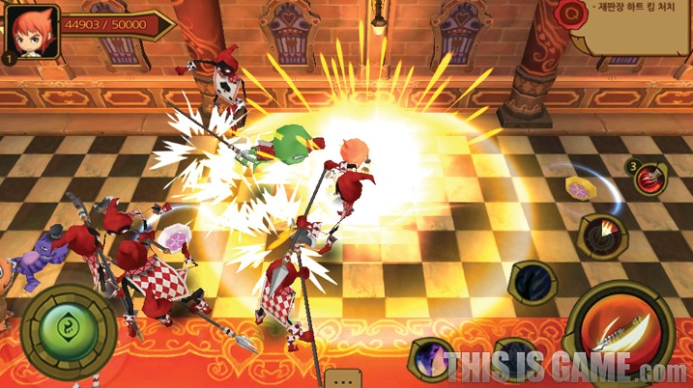
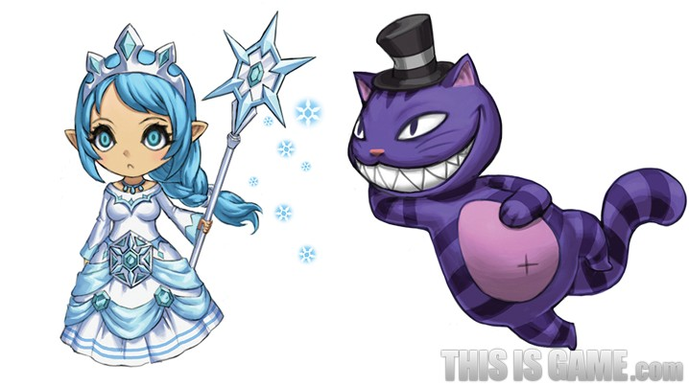
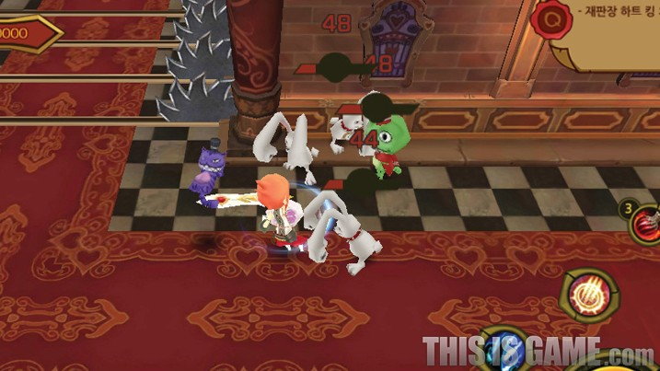
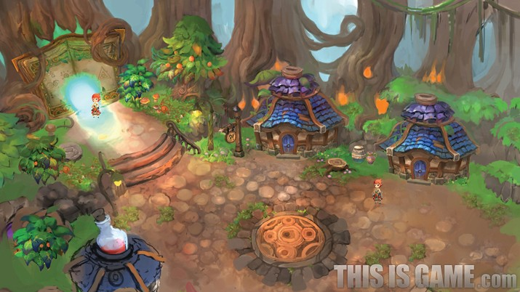
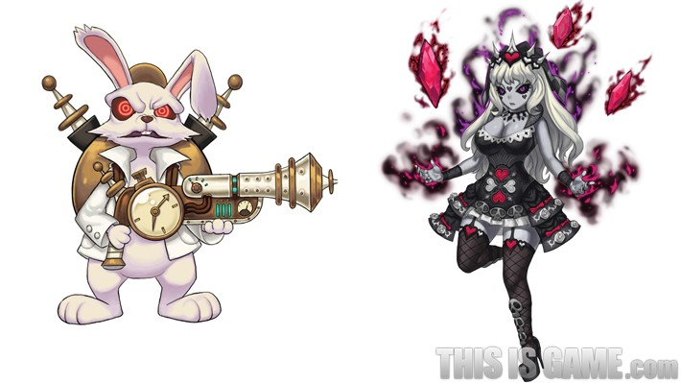
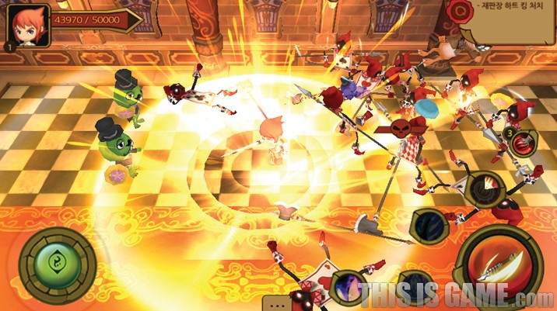
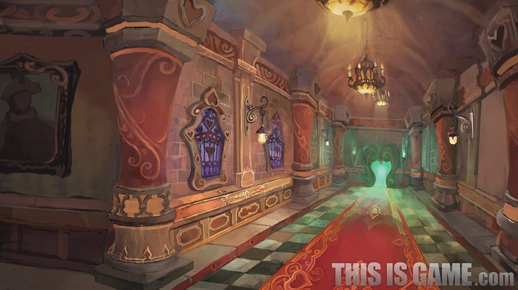
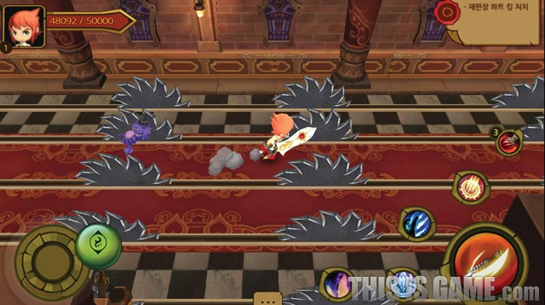
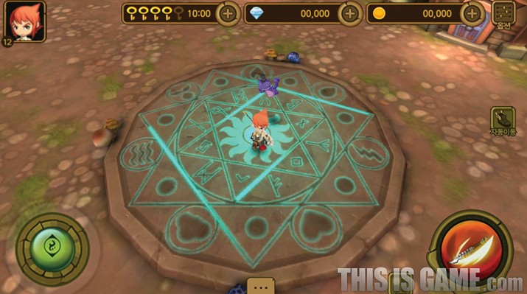
타 게임과의 비교

Slide 15
일정

